Slide 1

РАЗРАБОТКА РОБОТА ДЛЯ ПРОКЛАДКИ
КАБЕЛЕЙ И ПРОВОДОВ
Караськова Юлия Алексеевна
Студент Московского Политеха

Slide 2
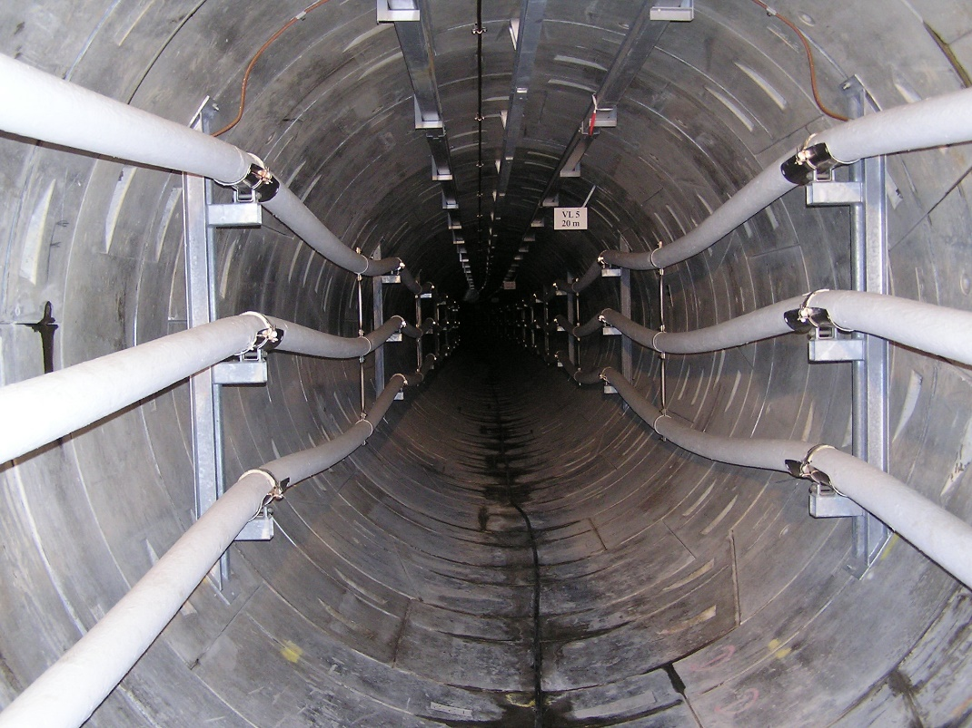
Цель проекта
Разработка дистанционно управляемого робота для доступа в труднодоступные места с целью прокладки кабелей, получения визуальной информации и иных задач широкого спектра.

Slide 3
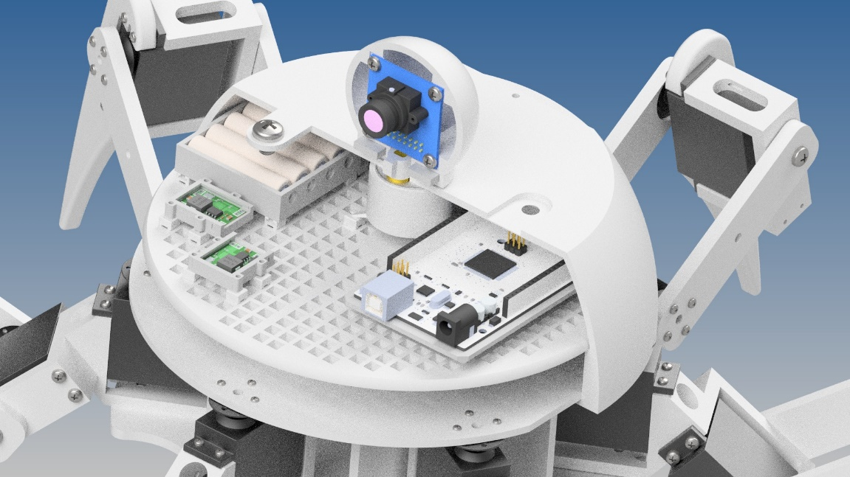
Поставленные задачи:
1. Найти информацию о существующих разработках.
2. Изучить основы программирования с ШИМ.
3.Изучить программирование на ардуино.
4.Изучить информацию о симуляторах.
5.Изучить программу V-Rep.
6.Изучить Autodesk Forge.
7.Отредактировать 3Д модель
8.Разметить все компоненты корпусе модели
9.Создать приложение с поддержкой передачи видео по Bluetooth.
10.Напечатать детали на 3Д принтере.

Slide 4
ФИО | Задача
Общие задачи | Поиск информации о существующих разработках Выдвижение идей Сборка робота Изучить Autodesk Forge Изучить V-REP
Караськова Юлия Алексеевна | Составить план работы на весь семестр Оформить ГИТ Заполнить Trello
Волков Илья Алексеевич | Доделать 3D модель Изучить работу сервоприводов Создание и тестирование деталей для робота
Беда Мария Николаевна | Создать сайт проекта Создать гугл таблицу Изучить языка разметки MarkDown
Колков Максим Дмитриевич | Изучить Angular Найти информацию о программировании и симуляторах Подумать над структурой приложения и сделать макет.
Борисенко Дмитрий Сергеевич | Выбрать необходимое оборудование для робота Изучить Android Разработать дизайн приложения
Алимова Айгуль Аделевна | Создать отчёт по проекту Изучить работу сервоприводов
Головченко Глеб Алексеевич | Проверить сборку студентов первого курса Подумать над структурой приложения и сделать макет. Подготовить модель к печати
Графков Антон Анатольевич | Создание сборки из готовых деталей Изучить программирование на Arduino Создание презентации
Гневышев Никита Константинович | Создание сборки из готовых деталей Изучить программирование на Arduino Создание презентации
Высотин Илья Олегович | Разработать адаптированное решение для передачи видео Изучить информацию о Bluetooth-подключении Создать статью по роботу
Разделение
Обязанностей
в команде

Slide 5
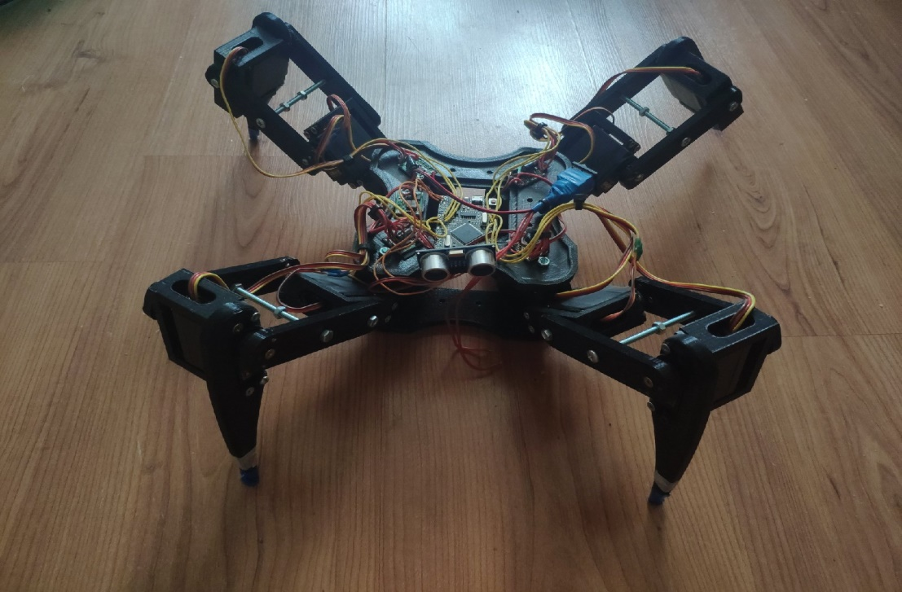
Версия 1.0
Сложнее всего было создать оптимальную модель робота. Экспериментальная «Версия 1.0» имела простой корпус и 4 лапы, для нее использовались 12 моторов Futaba S3003, плата ATmega 2560 на базе Arduino, конденсаторы, аккумуляторы. Но четыре лапы не могли обеспечить нормальное перемещение, а моторы с пластиковыми зубчатыми колесами не выдерживали веса.

Slide 6
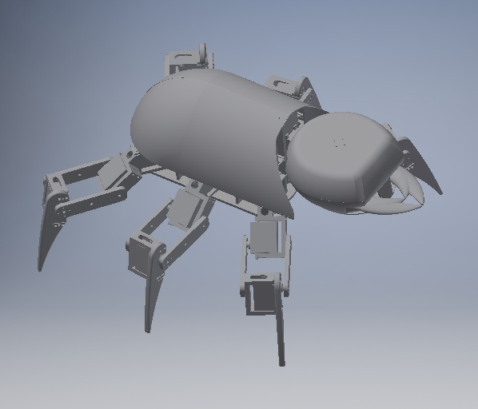
Версия 2.0
Было принято решение собрать «Версию 2.0» с нуля, сделав ее похожей на муравья и установив на корпус 6 лап, которые позволили бы преодолевать более сложные препятствия. Однако и тут возникли проблемы – камера, установленная на голове, не смогла бы обеспечить обзор на 360 градусов, а вытянутая конструкция корпуса сделала бы модель неповоротливой в узких пространствах.

Slide 7
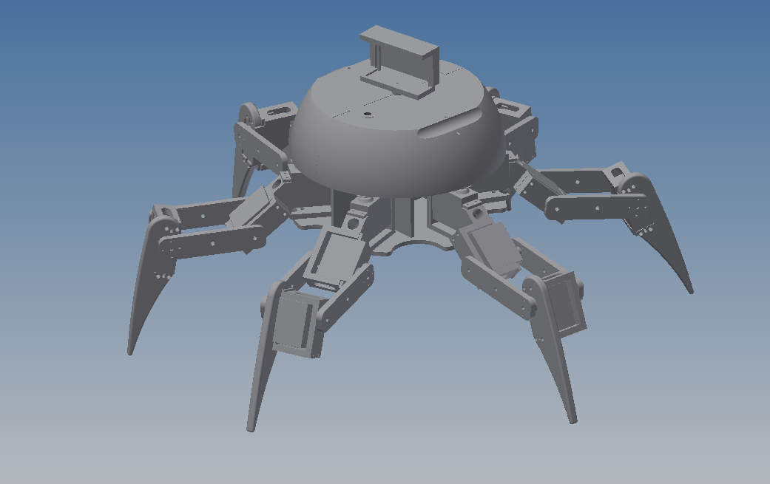
Версия 3.0
В итоге вновь с нуля была создана «Версия 3.0», со значительно упрощенным круглым дизайном корпуса, шестью лапами и креплением для камеры сверху, что позволяет ей быть наиболее универсальной, поворотливой и устойчивой, а оператору обеспечивает обзор на 360 градусов. Итоговая модель была выполнена с использованием приводов MG995, контроллера ATmega 2560, аккумуляторах на 2000мАч, понижающих преобразователей 12V - 5V, Bluetooth-адаптера и камеры OV7670.

Slide 8
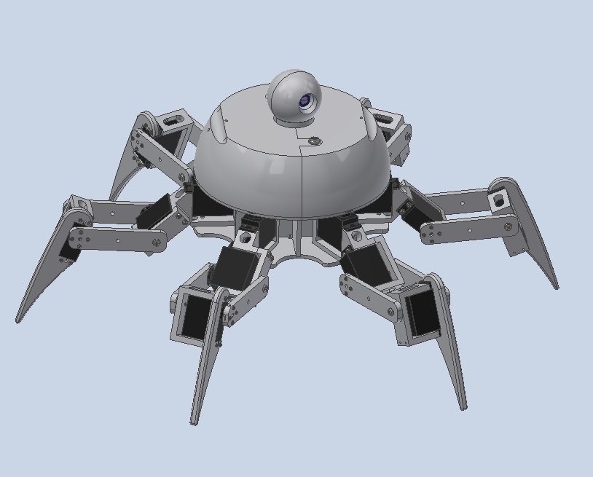
Версия 3.1
Данная версия является усовершенствованной версией 3.0. Здесь была создана новая версия камеры, которая так же сохраняет обзор в 360°, но является более удобной. Так же были подобраны элементы под ее ось вращения . Переработан корпус внутри, чтобы его было удобнее разбирать и собирать. Подобраны платы и крепления, которые расположили по внутренней сетке.

Slide 9
Смета
Сервопривод MG995 | шт. | 19 | 170 | 3230
ATmega 2560 | шт. | 1 | 510 | 510
Аккумуляторы 2000мАч | шт. | 4 | 42 | 168
Дальномеры HC-SR04 | шт. | 3 | 45 | 135
Преобразователь понижающий | шт. | 7 | 60 | 420
Bluetooth адаптер | шт. | 1
Датчик наклона(?)
Камера OV7670 | шт. | 1 | 120 | 120

Slide 10
Программа.
В ходе разработки приложения были выявлены некоторые трудности в реализации трансляции потокового видео. Для их решения использовались следующие библиотеки:
1. VideoView (трансляции видео только в формате .mp4)
2. WebView (трансляция видео из сети Интернет)
3. ffmpeg (итоговый набор свободных библиотек с открытым исходным кодом, которые позволяют записывать, конвертировать и передавать цифровые аудио- и видеозаписи в различных форматах)

Slide 11
Программа
В ходе разработки приложения были выявлены некоторые трудности в реализации трансляции потокового видео. Для их решения использовались следующие библиотеки:
1. VideoView (трансляции видео только в формате .mp4)
2. WebView (трансляция видео из сети Интернет)
3. ffmpeg (итоговый набор свободных библиотек с открытым исходным кодом, которые позволяют записывать, конвертировать и передавать цифровые аудио- и видеозаписи в различных форматах)

Slide 12

Результат
На данный момент полностью подготовлена модель робота. Робот имеет круглую форму корпуса, что обеспечивает управляемость и поворотливость, шесть лап для наибольшей устойчивости, крутящийся держатель для камеры наверху для обзора на 360 градусов и держатель для проводов. Сам робот состоит из двух частей, которые легко разбираются и собираются. Внутри имеется отсек для размещения компонентов, на дне отверстия для проводов от моторов. Приложение должно выполнять функцию пульта управления с возможностью просмотра видео с камеры.

Slide 13
Пройденный материал
Курс по Autodesk Forge: https://www.youtube.com/playlist?list=PLO7KUCpJ1y1elroVQ-jd3yp7UflEeO055&post=-176585784_44&el=snippet
Изучение языка разметки MarkDown
Ознакомление с V-REP
Изучение Android
Изучение программирования на ардуино
Изучение информации о блютуз-подключении
Изучение программы для видеомонтажа
Изучение алгоритмов для сервоприводов
Изучение Angular

Slide 14
Заключение
На данный момент можно сказать, что проект готов примерно на 80%, и будет полностью закончен к декабрю 2020 года. Итоговую модель можно будет использовать в качестве вспомогательного оборудования при монтаже, исследованиях труднодоступных мест, и досуге.

Slide 15
Инструменты разработки
Софт для моделирования – Autodesk Inventor.
Программирование «главной» платы Arduino - https://www.arduino.cc/index.php

Slide 16

Караськова Юлия Алексеевна
Студент Московского Политеха

